Slide 1
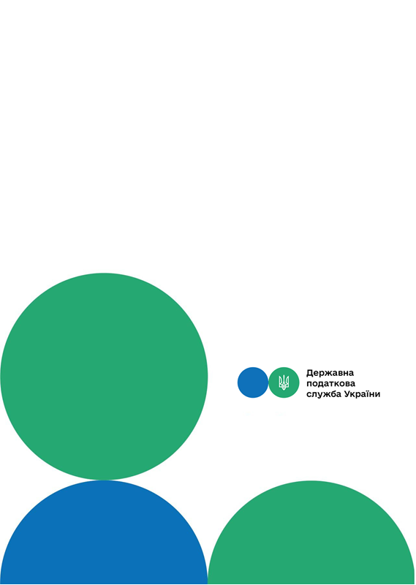
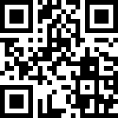
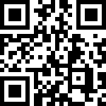
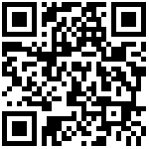
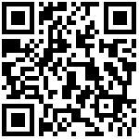
Друзі, підписуйтеся на офіційні сторінки Державної податкової служби України у соціальних мережах, де ви зможете переглянути новини, актуальні роз'яснення податкових новацій, а також інфографіки, коментарі керівництва, фахівців служби! Буде корисно та цікаво!
Спілкуйтеся з податковою службою дистанційно за допомогою сервісу «InfoTAX»:
Головне управління ДПС у м. Києві
Декларування 2023:
Категорія платників податків, що зобов’язана подати декларацію про майновий стан і доходи
канал ДПС «Telegram»
сторінка на «Youtube» каналі ДПС
сторінка ДПС на «Facеbook»
Офіційний веб-портал Державної податкової служби України: tax.gov.ua
Інформаційно-довідковий департамент ДПС: 0-800-501-007
3
Січень 2023

Slide 2
Головне управління ДПС у м. Києві звертає увагу, що 1 січня 2023 року стартувала кампанія декларування громадянами доходів, одержаних протягом 2022 року.
Подавати декларацію про майновий стан і доходи (далі – податкова декларація) за минулий рік та сплачувати відповідні податки і збори – конституційний обов’язок громадян та їх особиста підтримка держави, її фінансової безпеки та обороноздатності.
До випадків, за яких платники податку – фізичні особи зобов’язані самостійно обчислити суми податку на доходи фізичних осіб (далі – податок) та військового збору, що підлягають сплаті до бюджету за результатами звітного податкового року шляхом подання до податкового органу податкової декларації, встановлених розділом IV Податкового кодексу України (далі – Кодекс), відносяться:
- отримання окремих видів доходів від податкових агентів, що не підлягають оподаткуванню при виплаті, але не звільнених від оподаткування (п. п. 168.1.3 п. 168.1 ст. 168 Кодексу) (суми заборгованості, за якими минув строк позивної давності; нецільова благодійна допомога понад установлену норму; додаткове благо тощо);
тРАВ
- отримання доходів від особи, яка не є податковим агентом (від інших фізичних осіб (резидентів або нерезидентів)) (п. п. 168.2.1 п. 168.2 ст. 168 Кодексу) (спадщина, подарунки, від оренди майна іншій фізичній особі, доходи від операцій з продажу (обміну) рухомого та нерухомого майна, у випадках, передбачених Кодексом тощо);
- отримання іноземних доходів (п. п. 170.11.1 п. 170.11 ст. 170 Кодексу);
- при отриманні доходів від підприємницької діяльності фізичними особами – підприємцями (крім осіб, що обрали спрощену систему оподаткування) (ст. 177 Кодексу);
- при отриманні доходів від проведення незалежної професійної діяльності особами, які провадять незалежну професійну діяльність (ст. 178 Кодексу);
- набуття статусу резидента України іноземцем (п. п. 170.10.4 п. 170.10 ст. 170 Кодексу). Такі особи мають відобразити в податковій декларації доходи з джерелом їх походження в Україні та іноземні доходи.
1
2

